Slide 1


Slide 2
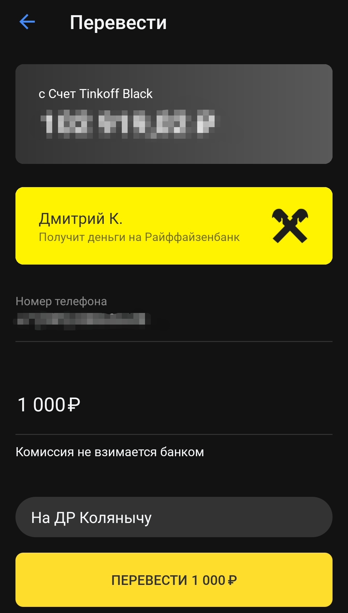


Представление себя

Slide 3
Effective Enums
Было бы круто сделать счетчик слайдов в виде полоски прохождения юнит-тестов

Slide 4



Slide 5
Разминка

Slide 6
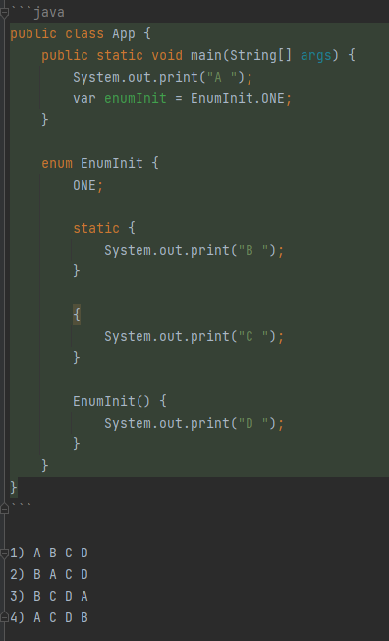
Разминка 1

Slide 7
Правильный ответ

Slide 8
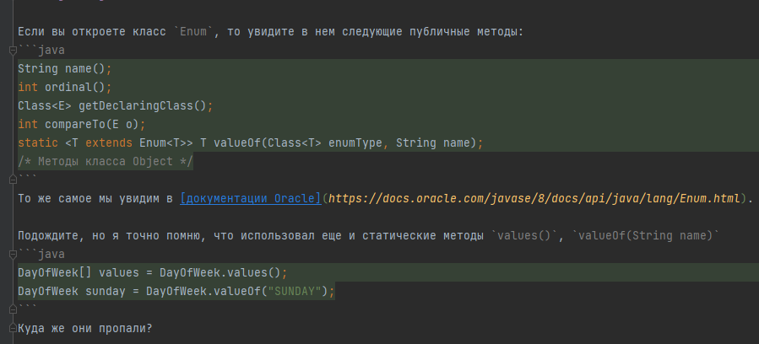
Разминка 2

Slide 9
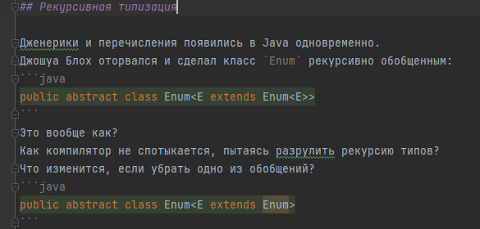
Разминка 3

Slide 10
Перечисления в публичном API
Лучше на таких слайдах вместо простого заголовка вставлять содержание (как делал докладчик по кассандре),
на котором все кроме текущей темы будет заблюрено

Slide 11



JPoint 2021

Slide 12

Отдача
Прием
Было бы круто найти Джошуа Блоха в таких же позах, либо подменить Дрейка на Блоха с помощью FaceApp

Slide 13
Отдача перечислений
http-код
mime

Slide 14

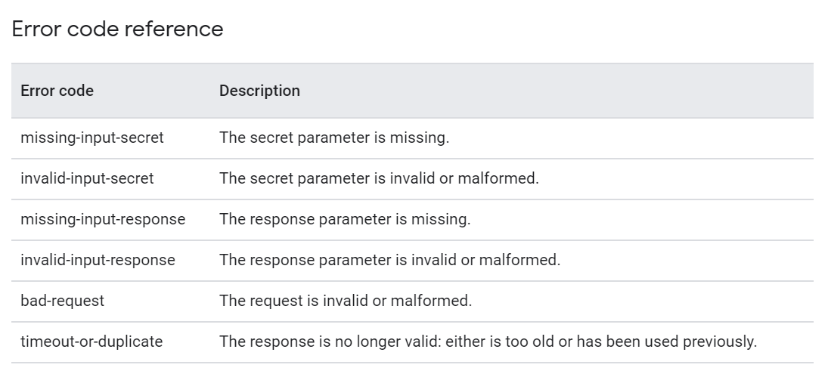
Google ReCaptcha API

Slide 15
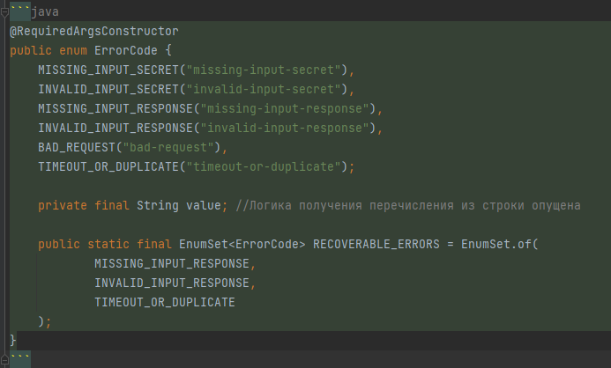

Slide 16
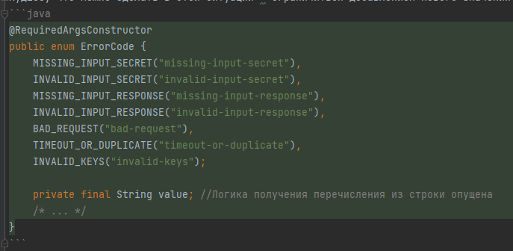
Добавление незадокументированного значения

Slide 17
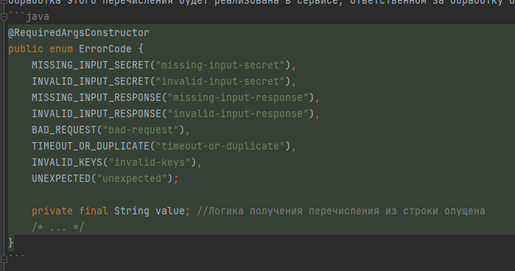
Добавление UNEXPECTED значения

Slide 18
Отдача
Прием

Slide 19
Перечисления в публичном API. JSON

Slide 20
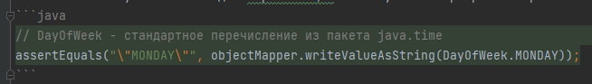
JSON
Jackson
Todo JsonValue JsonCreator

Slide 21
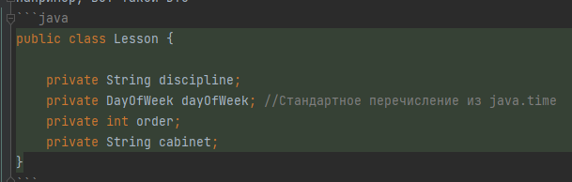
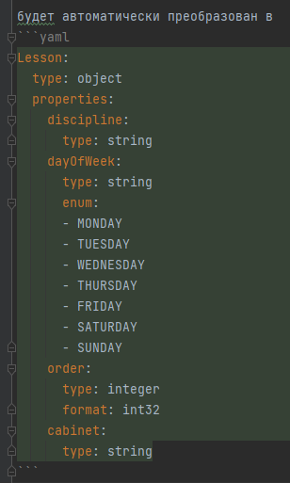
OpenAPI и библиотека springdoc

Slide 22
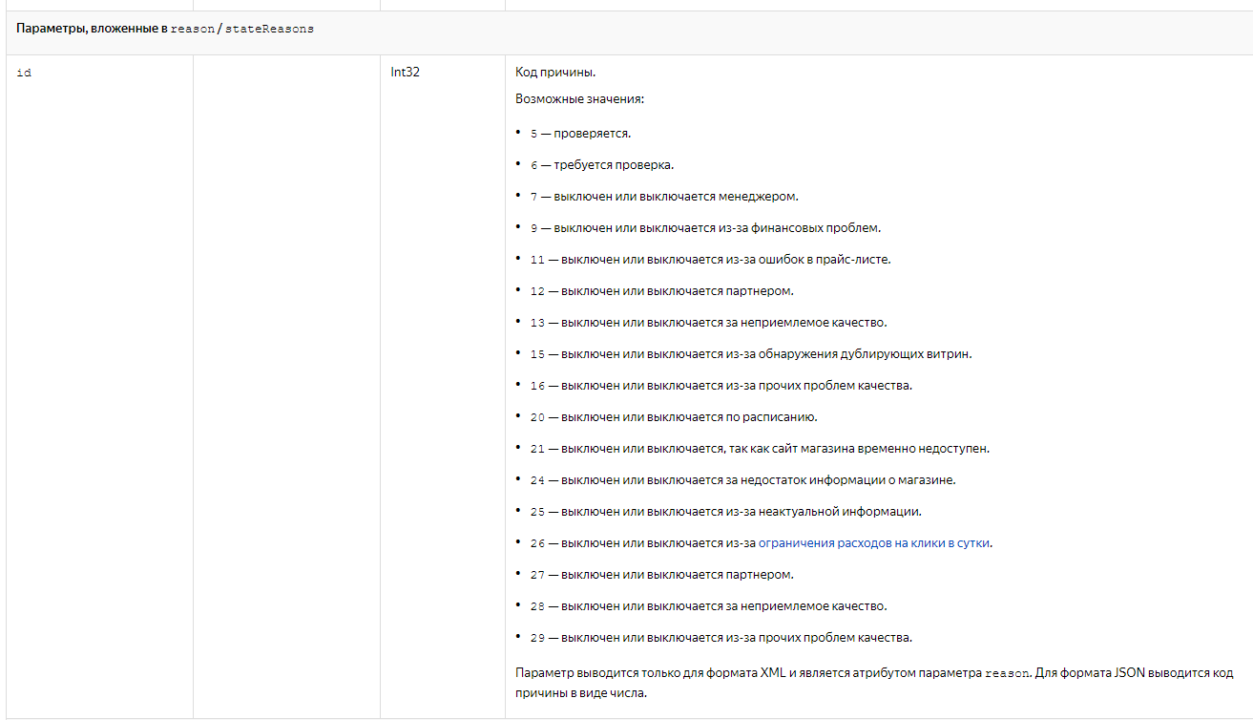
Почему ваш JSON на меня орет?
Yandex API: https://yandex.ru/dev/market/partner/doc/dg/reference/get-campaigns.html

Slide 23
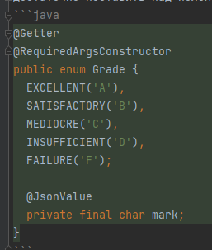
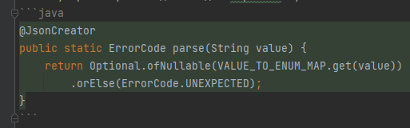

Slide 24
Перечисления в API. Protobuf

Slide 25
Протобаф

Slide 26
Перечисления в БД

Slide 27
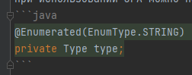
Перечисления в БД. JPA
+ JpaConverter

Slide 28
Перечисления в БД. Перфоманс в СУБД

Slide 29
Разделение слоев

Slide 30
Разделение слоев
Картинка с диаграммой состояния конечного автомата для паттерна Сага

Slide 31
Получение перечисления по значению

Slide 32
Получение перечисления по значению
По названию
Не нужно расширяться
Нужно расширяться
По параметру
Сделать перебивочку: какую задачу решаем

Slide 33
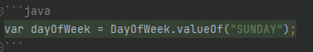
По названию без расширения

Slide 34
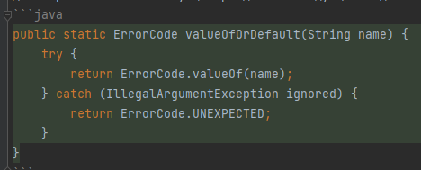
По названию с расширением

Slide 35
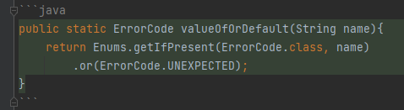
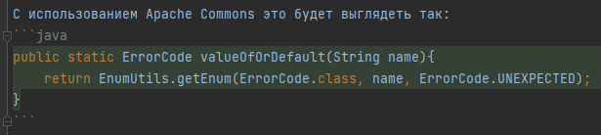
Apache Commons и Guava

Slide 36
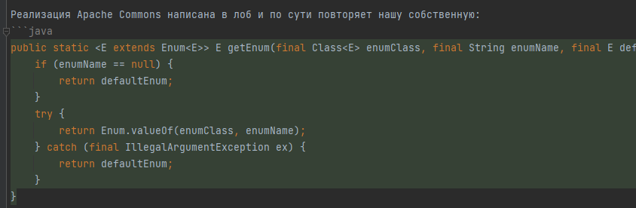
Реализация Apache Commons

Slide 37
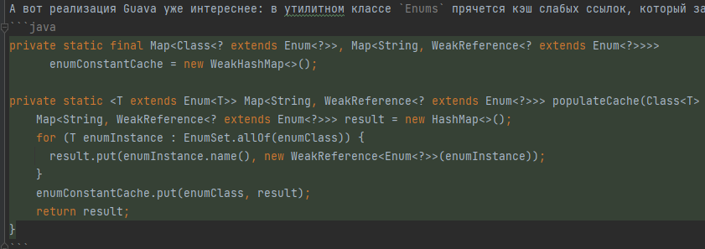
Реализация Guava

Slide 38
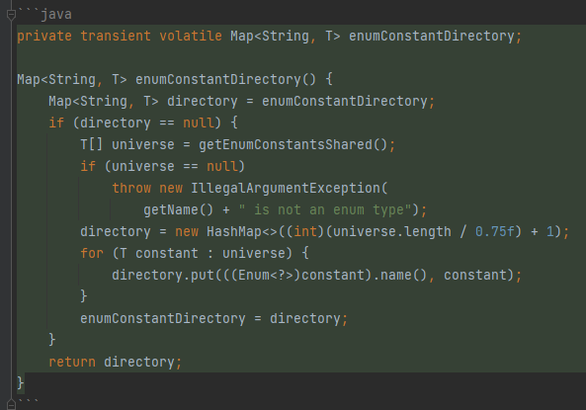
Реализация valueOf(Class, name)

Slide 39
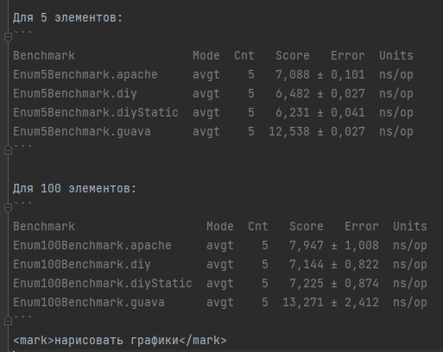
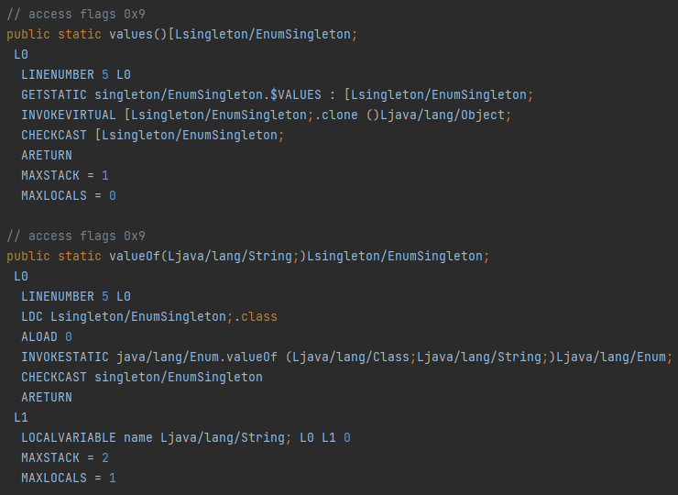
Замер перфоманса с помощью JMH
Характеристики железа

Slide 40
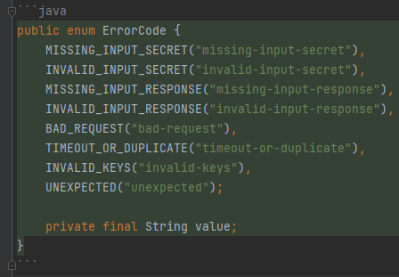
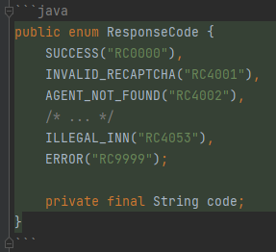
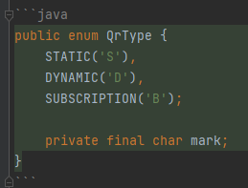
Получение перечисления по параметру

Slide 41
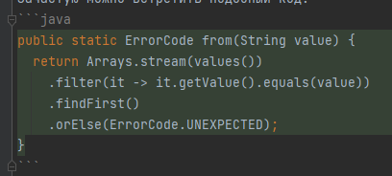
Через стрим

Slide 42
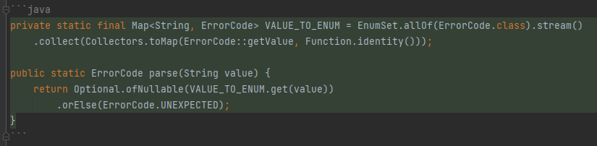
Кэш в виде мапы

Slide 43
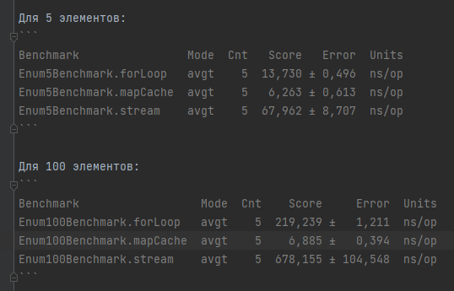
Сравнение производительности

Slide 44
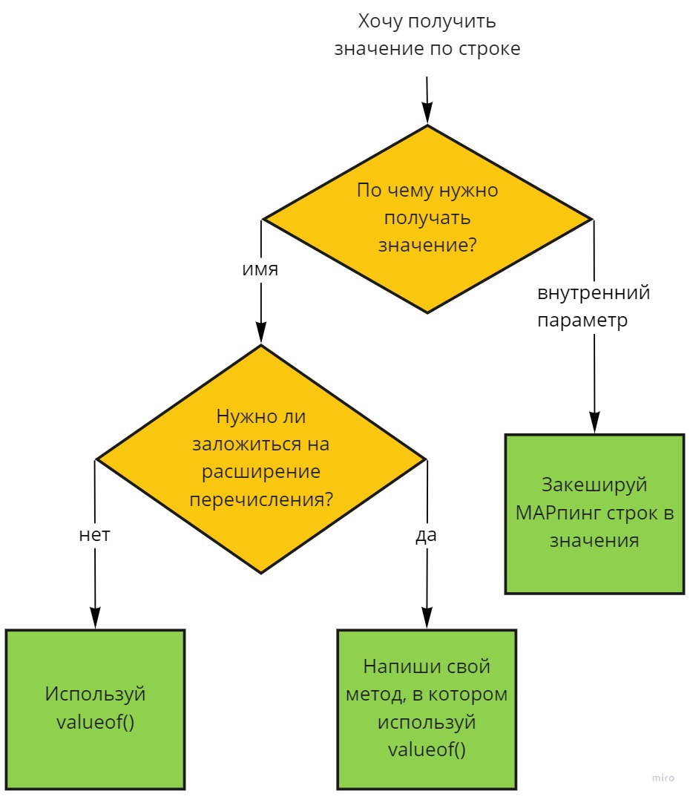
Алгоритм выбора решения

Slide 45
Перечисление как Singleton

Slide 46

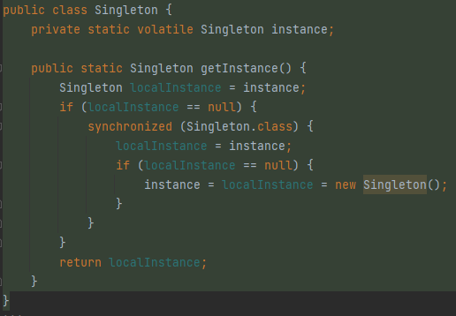

Slide 47
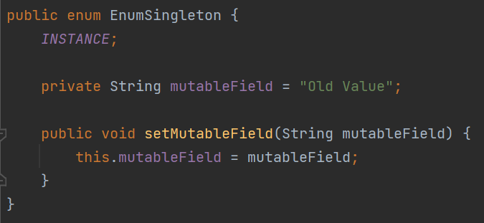
Мутабельность

Slide 48
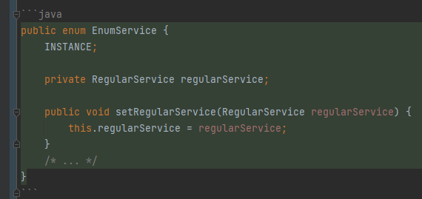
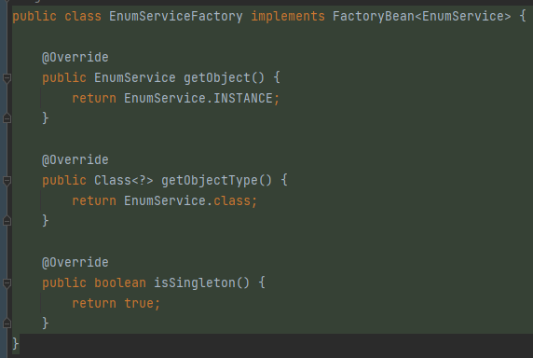
Singleton enum как Spring Bean

Slide 49
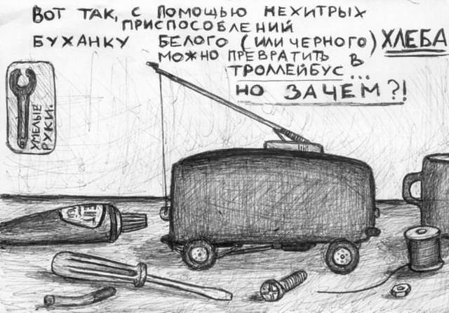
Вот так, с помощью нехитрых приспособлений, можно enum превратить в Singleton и даже в спринговый компонент. Но зачем?

Slide 50

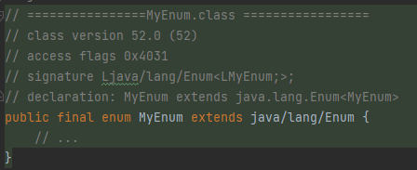
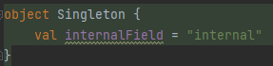
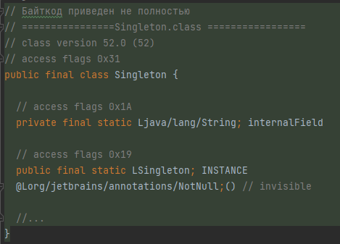
Что там у котлинистов?

Slide 51

… single-element enum type is often the best way to implement a singleton

Slide 52
Внутреннее перечисление как способ организации бизнес-логики

Slide 53
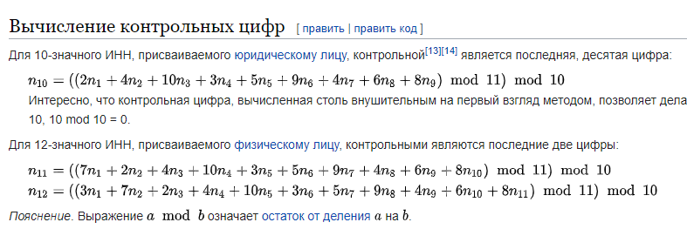
ИНН

Slide 54
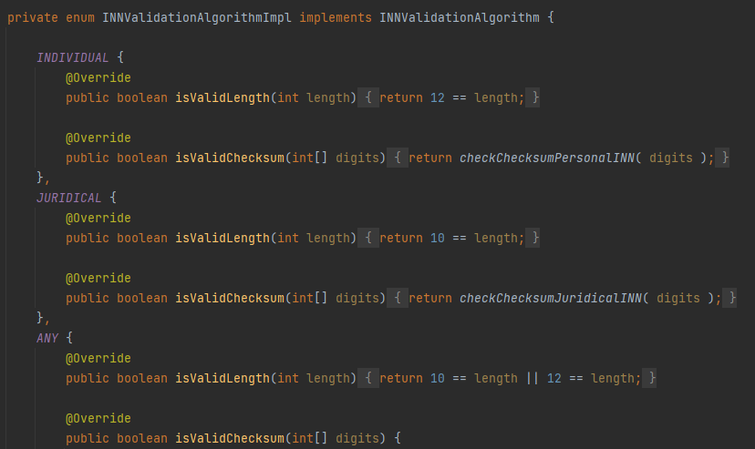
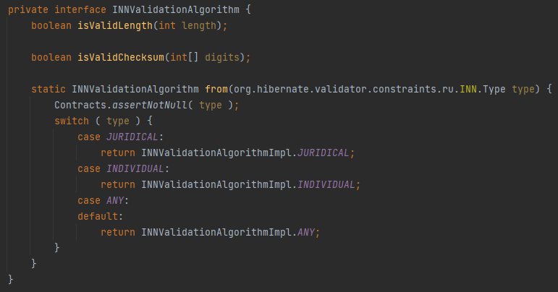
Валидация ИНН
Sealed interface для бедных

Slide 55
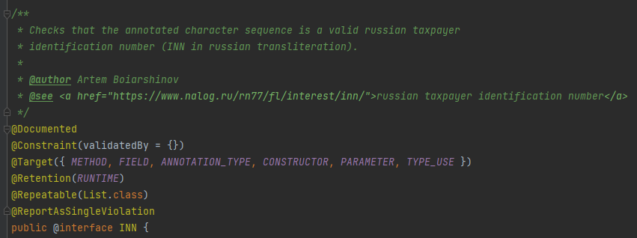


Минутка саморекламы
6.2
2.5
VALIDATOR

Slide 56
Использование перечислений в юнит-тестах

Slide 57
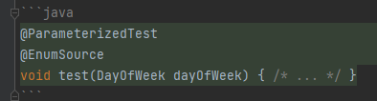
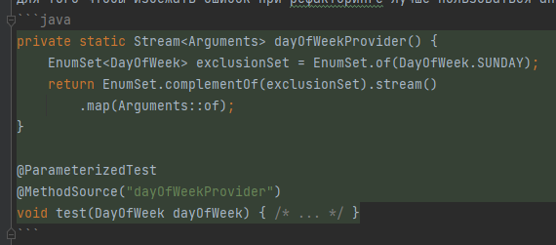
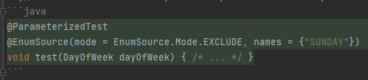
Проход по различным значениям перечисления
Не использовать рандом!

Slide 58
Генерация различных видов тестовых моделей

Slide 59
Выводы

Slide 60
Выводы

Slide 61
Здоровья! Добра! Любви! И процветания!

Slide 62
Ответы на разминку

